Slide 1
ФИЗИЧКО ВАСПИТАЊЕ
ТРЕЋИ РАЗРЕД
КРАТКА ВИЈАЧА : ПРЕСКАКАЊЕ У МЈЕСТУ И У КРЕТАЊУ И У ПАРОВИМА

Slide 2
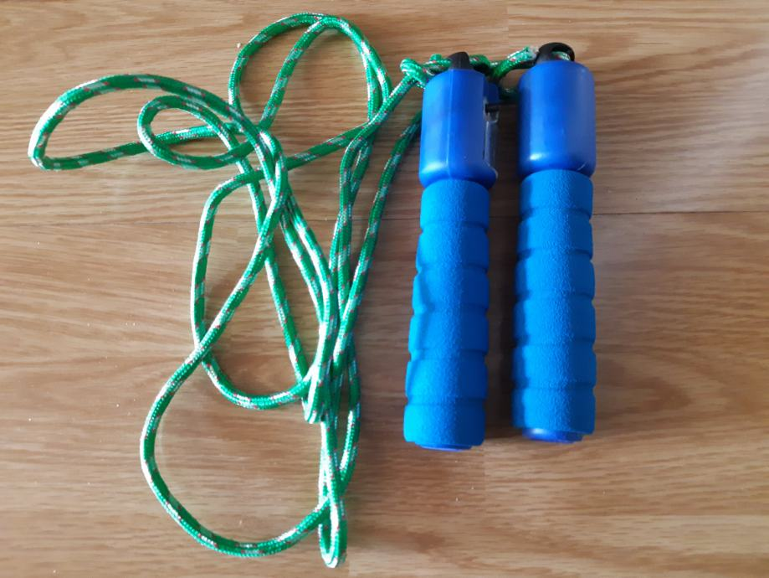
ШТА ЈЕ ВИЈАЧА И КАКО ИЗГЛЕДА ВИЈАЧА?
Вијача је уже или конопац који је лако доступан реквизит. Вијача се користи за вјежбе, најчешће у спортовима у којима је битан рад и брзина ногу.

Slide 3
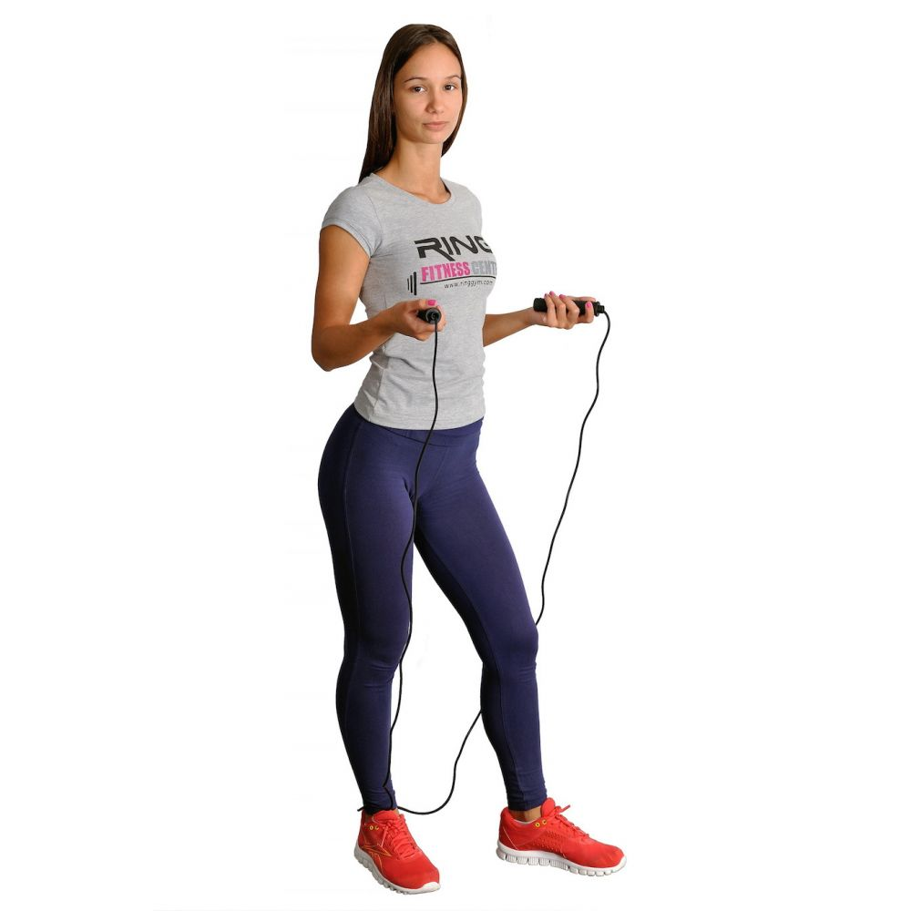
Како ћемо знати да нам је вијача одговарајућа?
Дужина вијаче би требала бити таква да када се с обје ноге стоји на вијачи, ручке буду у равнини струка. За почетнике ручке би требале бити отприлике у висини груди.

Slide 4
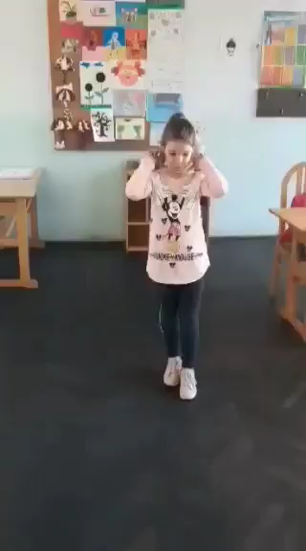
Како и на који начин можемо прескакати вијачу?

Slide 5
Задатак за самосталан рад :
Увјежбати неке од начина прескакања вијаче.
Срећно!

